Slide 1
Expansão de infraestruturas pela tributação do transporte individual
Pedro Dias Geaquinto
DSc em andamento (Engenharia de Transportes, COPPE/UFRJ)

Slide 2
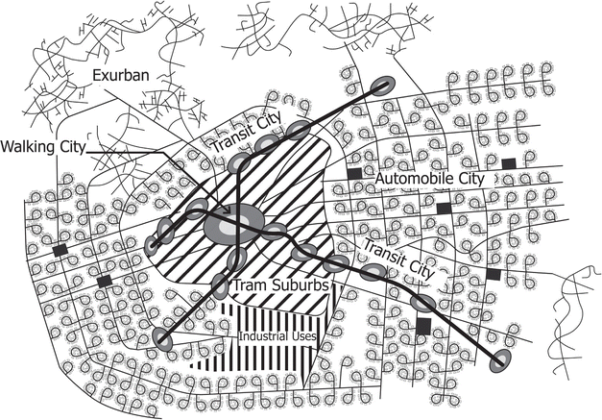
IMPACTO DOS CARROS: TAMANHO

Slide 3
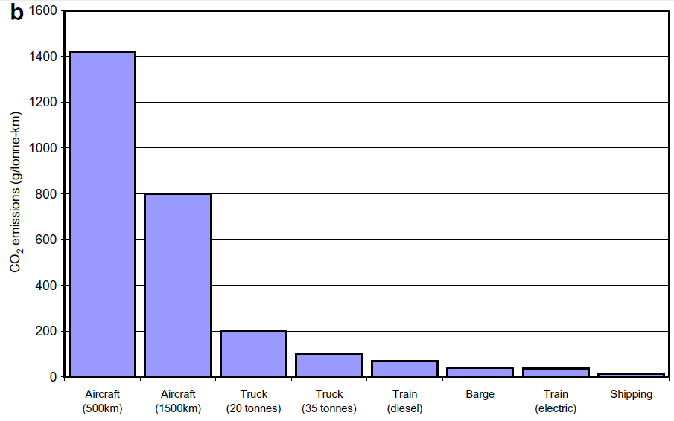
IMPACTO DOS CARROS: POLUIÇÃO GLOBAL
Chapman (2007)

Slide 4
IMPACTO DOS CARROS: POLUIÇÃO LOCAL
monóxido de carbono (CO)
Hidrocarbonetos
material particulado
ozônio (O3)
óxidos de nitrogênio (NOx)
óxidos de enxofre (SOx)

Slide 5
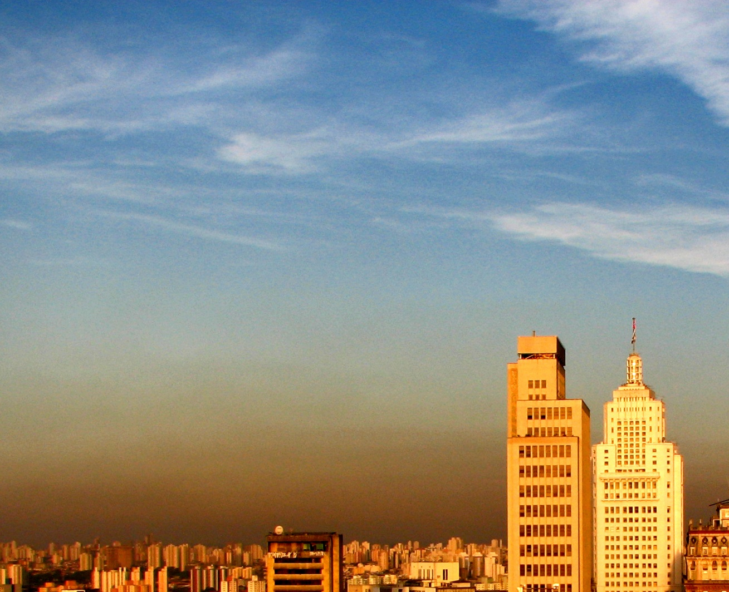
IMPACTO DOS CARROS: POLUIÇÃO LOCAL
Wikimedia Commons

Slide 6
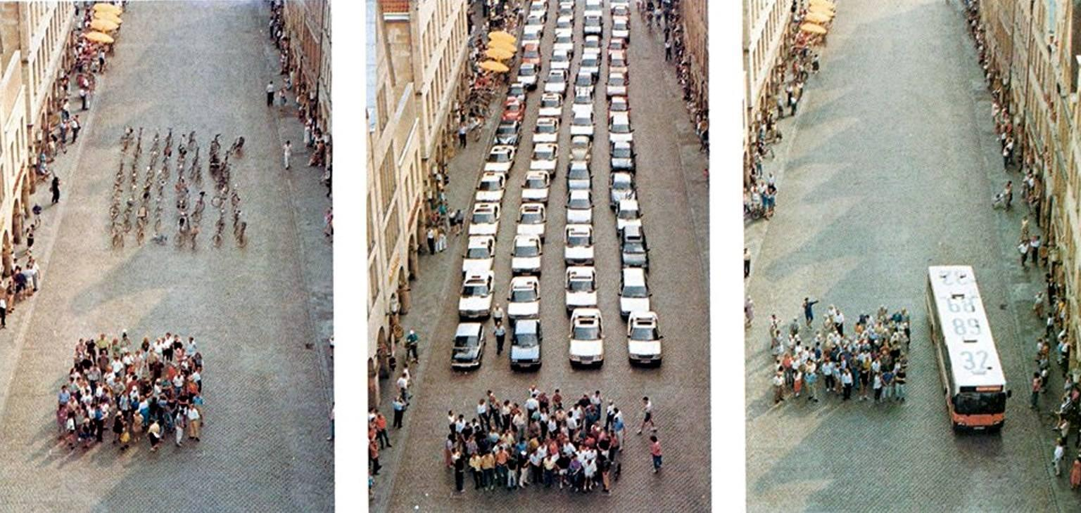
IMPACTO DOS CARROS: CAPACIDADE INEFICIENTE

Slide 7
IMPACTO DOS CARROS: ESTRUTURA MATERIAL
espaço para estacionar
vias mais rápidas
prioridade no espaço viário
espraiamento urbano
especialização do uso do solo
ajustes arquitetônicos

Slide 8
IMPACTO DOS CARROS: ESTRUTURA MATERIAL

Slide 9
IMPACTO DOS CARROS: ESTRUTURA IDEOLÓGICA
carro = luxo
carro = prosperidade
carro = conquista

Slide 10
IMPACTO DOS CARROS: ESTRUTURA IDEOLÓGICA
carro = luxo
carro = prosperidade
carro = conquista
MERITOCRACIA!

Slide 11
IMPACTO DOS CARROS: ESTRUTURA IDEOLÓGICA
meritocracia

Slide 12
IMPACTO DOS CARROS: ESTRUTURA IDEOLÓGICA
distanciamento da realidade
meritocracia

Slide 13
IMPACTO DOS CARROS: ESTRUTURA IDEOLÓGICA
distanciamento da realidade
perda da vida pública
meritocracia

Slide 14
IMPACTO DOS CARROS: ESTRUTURA IDEOLÓGICA
distanciamento da realidade
perda da vida pública
isolamento
meritocracia

Slide 15
IMPACTO DOS CARROS: ESTRUTURA IDEOLÓGICA
distanciamento da realidade
perda da vida pública
isolamento
meritocracia
indiferença

Slide 16
IMPACTO DOS CARROS: ESTRUTURA IDEOLÓGICA
distanciamento da realidade
perda da vida pública
isolamento
meritocracia
indiferença
consumismo

Slide 17
IMPACTO DOS CARROS: ESTRUTURA IDEOLÓGICA
distanciamento da realidade
perda da vida pública
isolamento
meritocracia
indiferença
consumismo
paranoia

Slide 18
IMPACTO DOS CARROS: ESTRUTURA MATERIAL E IDEOLÓGICA
CARRISMO!
distanciamento da realidade
perda da vida pública
isolamento
meritocracia
indiferença
consumismo
paranoia

Slide 19
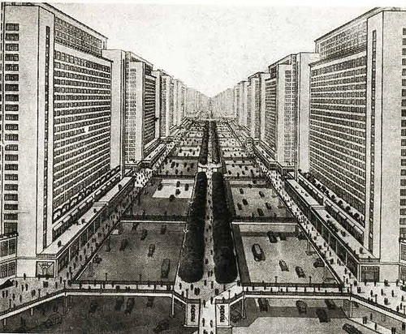
IMPACTO DOS CARROS: ESTRUTURA MATERIAL E IDEOLÓGICA
CARRISMO+CARROCRACIA
distanciamento da realidade
perda da vida pública
isolamento
meritocracia
indiferença
consumismo
paranoia

Slide 20
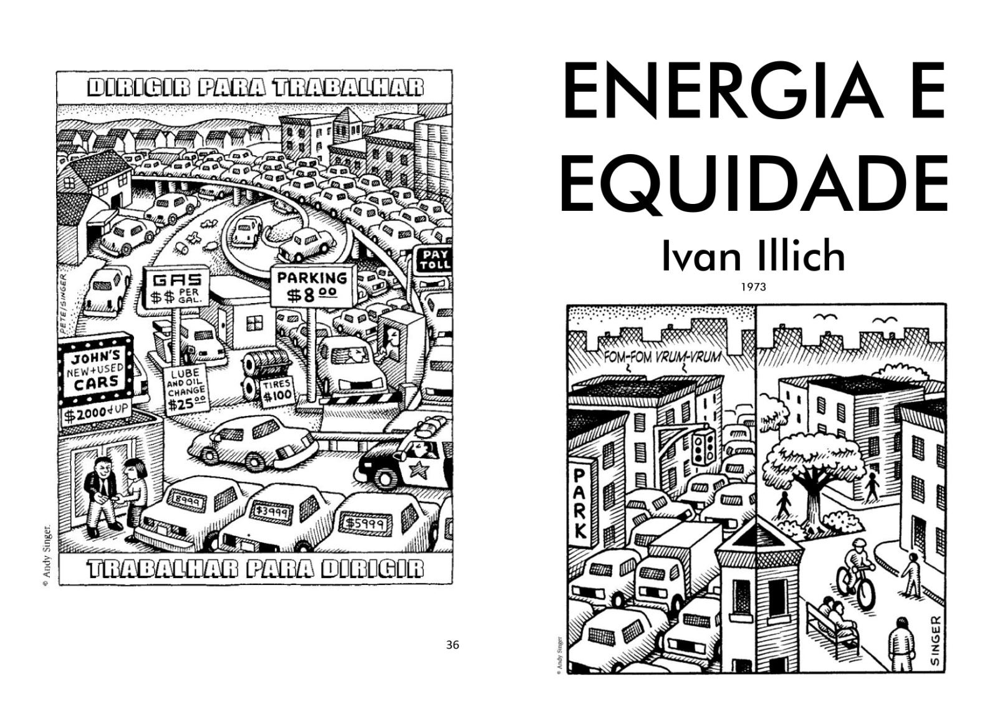
IMPACTO DOS CARROS: INJUSTIÇA

Slide 21
ARGUMENTOS PARA PLANEJAR
custos externos
acumulação histórica
reversão de estrutura

Slide 22
TÁTICAS DE PLANEJAMENTO
responsividade
tecnologia
abordagens estritamente psicológicas
abordagens estruturais
precificação dos processos (pricing)
desenho de espaços (placemaking)

Slide 23
TÁTICAS DE PLANEJAMENTO ESTRUTURAIS: PRICING
licenças
veículos
estradas
combustível
comportamentos

Slide 24
TÁTICAS DE PLANEJAMENTO ESTRUTURAIS: PLACEMAKING
uso do solo
ambiente construído
infraestrutura
subsídio ao transporte público
políticas para o transporte ativo

Slide 25
POLÍTICA TRIBUTÁRIA:
PRIMEIRA CATEGORIA
tributo sobre tecnologia
responsabilidade na saúde pública
CIDE

Slide 26
POLÍTICA TRIBUTÁRIA:
SEGUNDA CATEGORIA
controle ao acesso à infraestrutura
taxa de congestão
responsabilidade na qualidade do sistema rodoviário
pedágios e políticas de estacionamento

Slide 27
POLÍTICA TRIBUTÁRIA:
TERCEIRA CATEGORIA
tributo sobre circulação
oposição sistemática
responsabilidade sobre injustiças históricas
construção de uma nova estrutura urbana

Slide 28
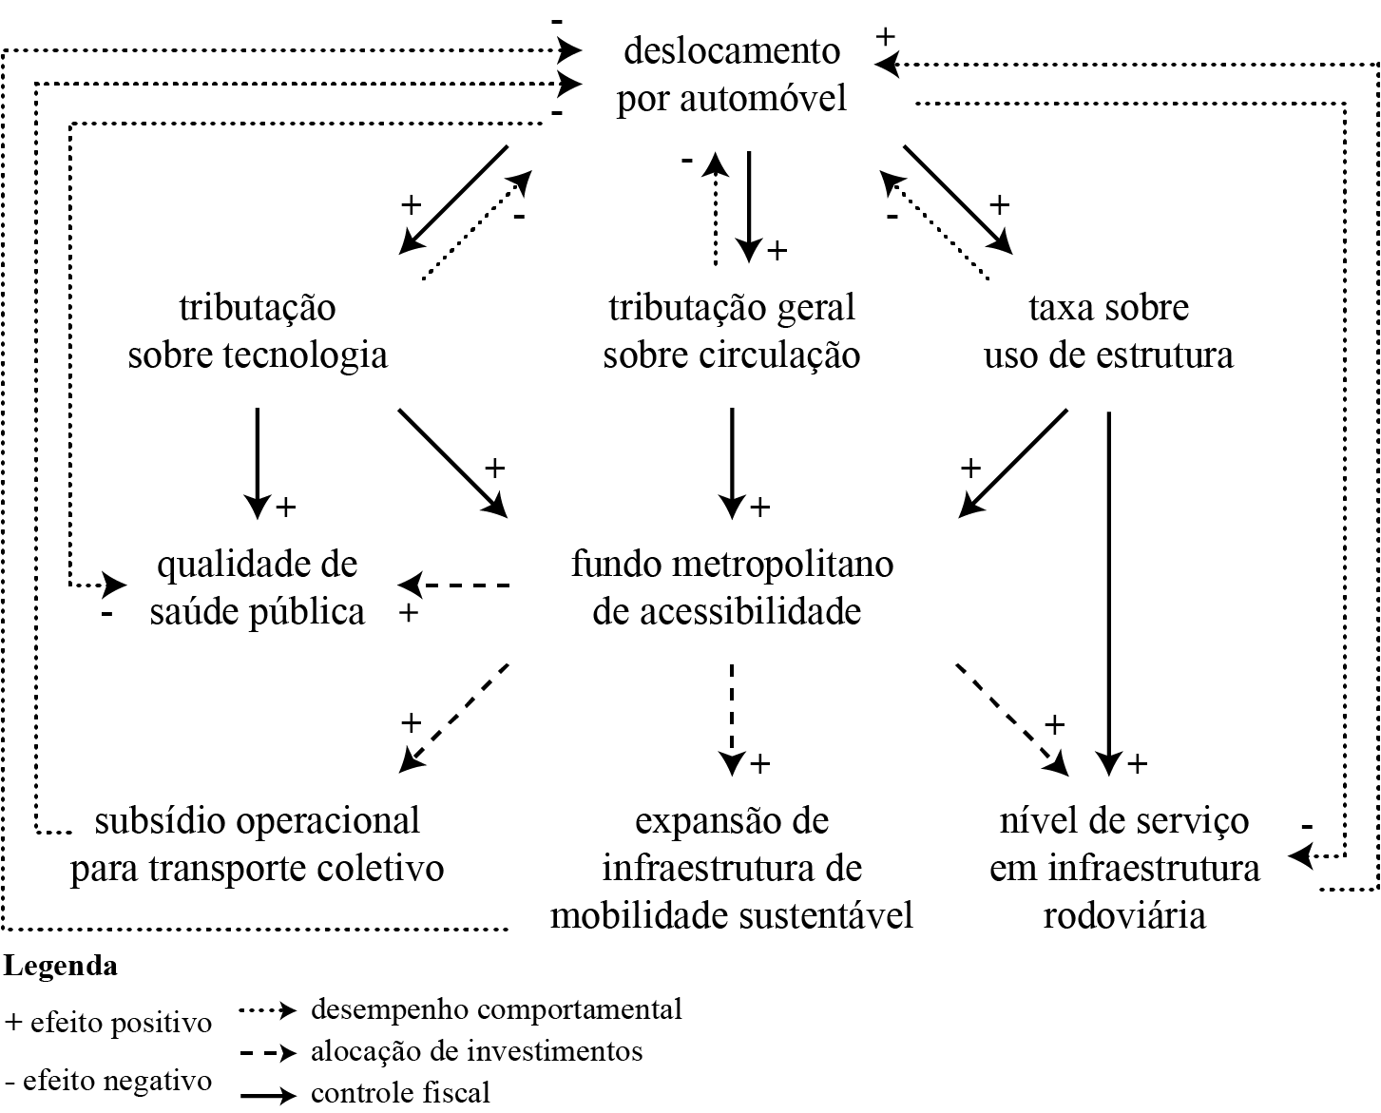
POLÍTICA TRIBUTÁRIA: PROGRAMA

Slide 29
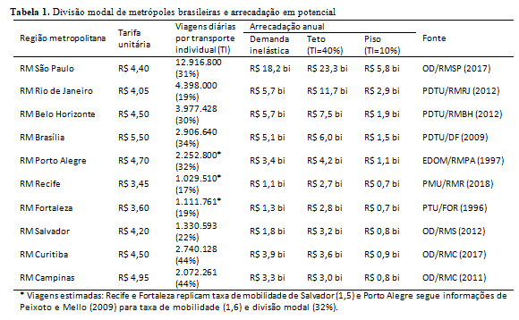
POLÍTICA TRIBUTÁRIA: ARRECADAÇÃO

Slide 30
POLÍTICA TRIBUTÁRIA:
DESAFIOS
modelagem e calibração
barreiras jurídico-institucionais
barreiras políticas
apesar da dificuldade política, é uma vantagem para a MAIORIA!

Slide 31
Expansão de infraestruturas pela tributação do transporte individual
Pedro Dias Geaquinto
DSc em andamento (Engenharia de Transportes, COPPE/UFRJ)

